Slide 1
Transaction Isolation Level
신범철

Slide 2
트랜잭션의 성질
성능의 문제
ACID를 다 지키다 보니 성능에 이슈가 발생
트랜잭션 격리 수준
Locking 기반

Slide 3
Isolation Level
- 동시에 DB에 접근할 때 그 접근을 어떻게 제어할지에 대한 설정
동시성
데이터 정합성, 비용
- Read Uncommitted
- Read Commited
- Repeatable Read
- Serializable

Slide 4
Read Uncommitted
커밋 전의 트랜잭션의 데이터 변경 내용을 다른 트랜잭션이 읽는 것 허용

Slide 5
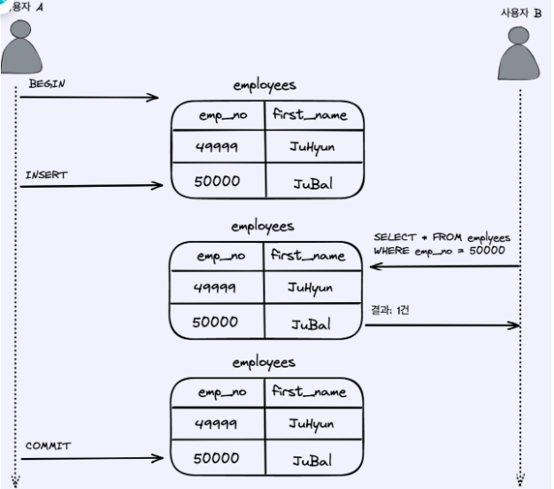
Read Uncommitted

Slide 6
Read Committed
커밋이 완료된 트랜잭션의 변경사항만 다른 트랜잭션에서 조회 가능

Slide 7
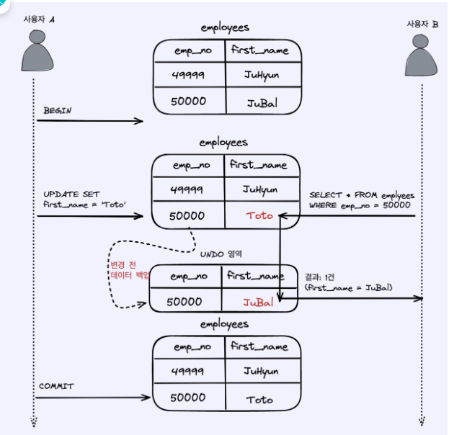
Read Committed

Slide 8
Repeatable Read
트랜잭션 범위 내에서 조회한 내용이 항상 동일함을 보장

Slide 9
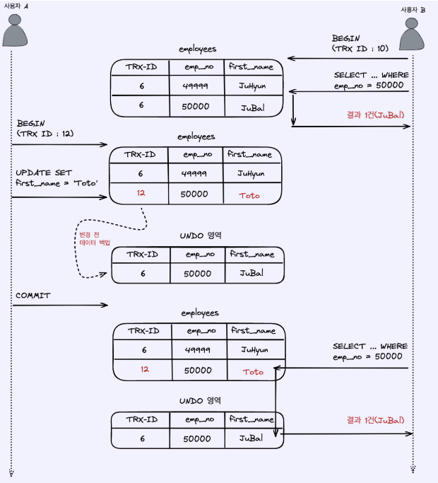
Repeatable Read

Slide 10
Serializable
한 트랜잭션에서 사용하는 데이터를 다른 트랜잭션에서 접근 불가

Slide 11
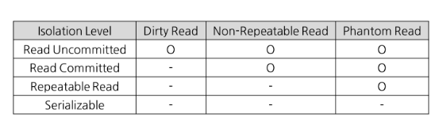
격리 수준 이용시 발생하는 현상

Slide 12
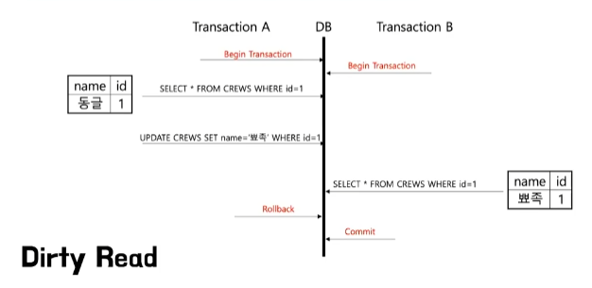
Dirty Read

Slide 13
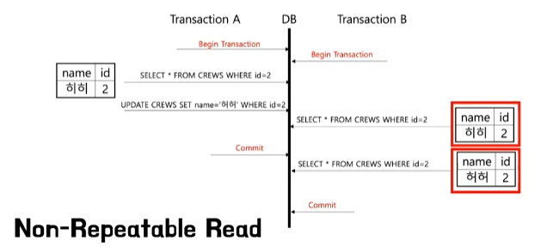
Non-Repeatable Read

Slide 14
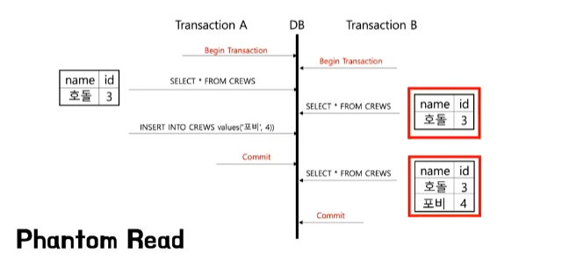
Phantom Read

